Slide 1
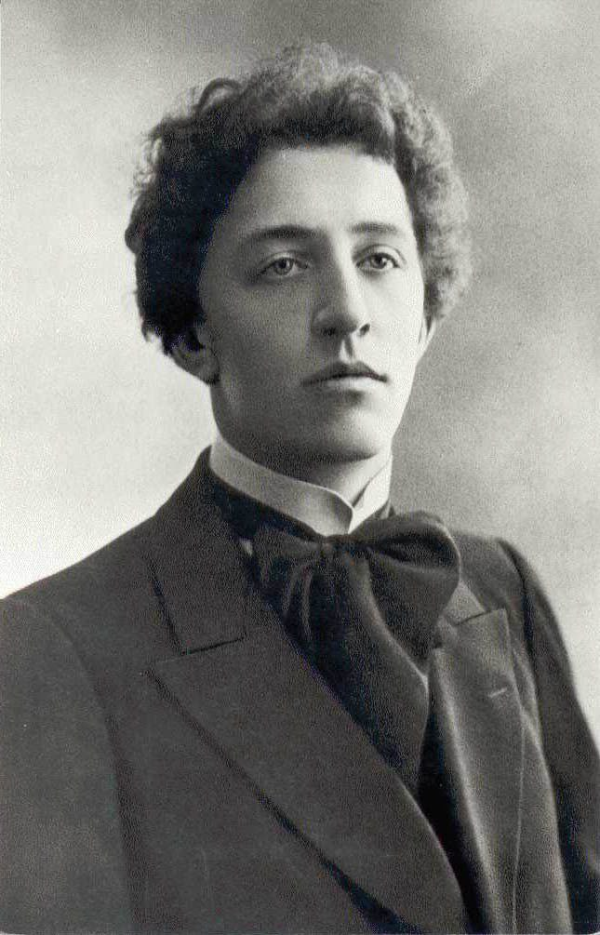
Александр Блок.
Стихотворение «Фабрика»
Презентация по русской литературе для слушателей подготовительного отделения, подготовительных курсов и абитуриентов
Составители: старший преподаватель кафедры довузовской подготовки и профориентации Королёва Е.А.;
слушатель филологического профиля Дроздова Валерия

Slide 2
В соседнем доме окна жолты.
По вечерам — по вечерам
Скрипят задумчивые болты,
Подходят люди к воротам.
И глухо заперты ворота,
А на стене — а на стене
Недвижный кто-то, черный кто-то
Людей считает в тишине.
Я слышу всё с моей вершины:
Он медным голосом зовет
Согнуть измученные спины
Внизу собравшийся народ.
Они войдут и разбредутся,
Навалят на спины кули.
И в жолтых окнах засмеются,
Что этих нищих провели.

Slide 3
Стихотворение А.А. Блока «Фабрика» относится к раннему творчеству поэта и вошло в цикл «Распутья».

Slide 4
Стихотворение «Фабрика» было написано Александром Блоком в 1903 году. В это время во всем мире происходил переход к капитализму, который сопровождался голодом и разорением бывших крестьян. Россия поздно ступила на этот путь. Молодой символист Блок не мог обойти эту тему

Slide 5
В стихотворении изображена обычная фабрика, к воротам которой приходят люди, мечтающие получить работу, чтобы у них был хоть какой-то заработок.

Slide 6
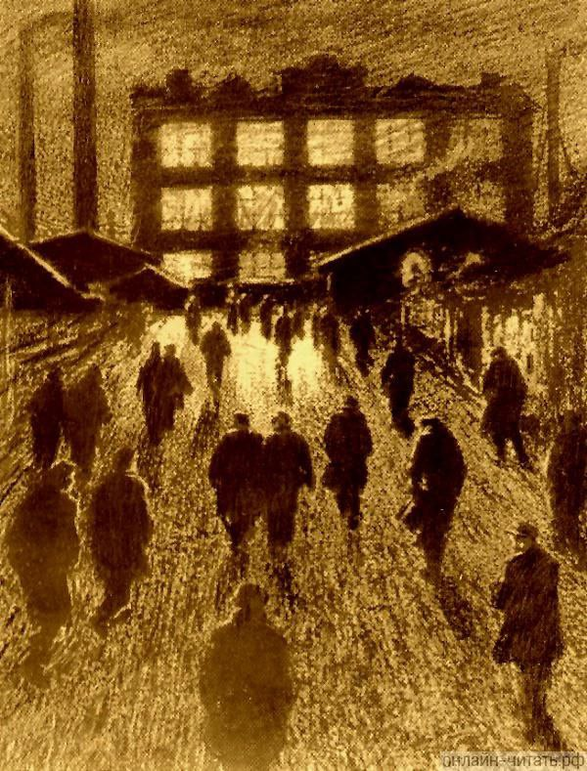
Автор подчёркивает мрачность всей картины через символы: «окна жолты» символизируют деньги, золото, достаток, сытость и влияние тех, кто находится за этими окнами. Этот эпитет привносит в создаваемую картину ассоциации болезненности, нездоровой лихорадочности, благодаря необычному написанию приобретает значение символа некой злой вещей силы.

Slide 7
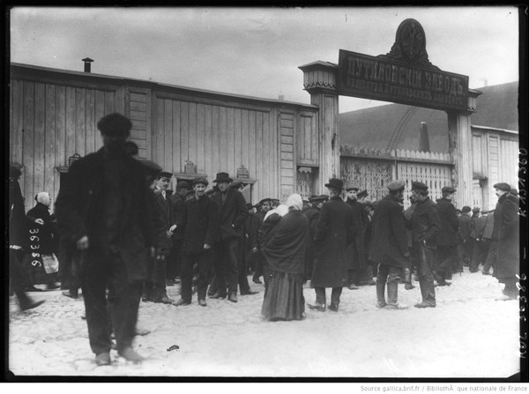
Этим людям не важна толпа, которая находится около этой фабрики, они видят в ней только рабочую силу, которая поможет ещё больше увеличить их богатства.

Slide 8
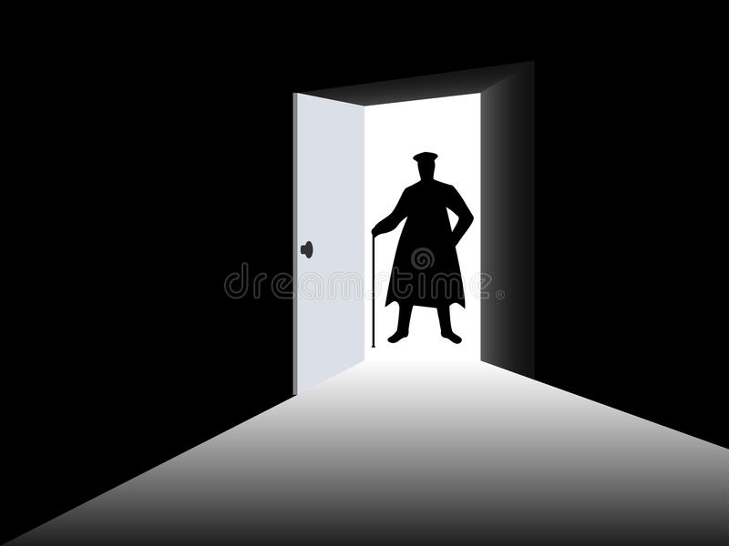
«Чёрный кто-то» - чёрный цвет обозначает что-то зловещее, тёмное. То есть этот «кто-то», который считает людей в толпе - это тот, кто становится посредником между владельцами фабрики и рабочими.

Slide 9
«Медный голос» - звук работающих на фабрике механизмов, который зовёт людей «согнуть измученные спины».

Slide 10
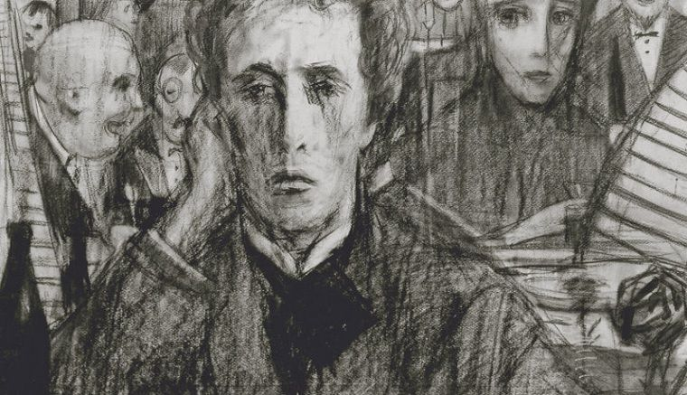
Автор же наблюдает за ситуацией со стороны, видит, как люди идут работать за кусок хлеба всю свою оставшуюся жизнь и слышит смех людей из жёлтых окон «что нищих провели».

Slide 11
Стихотворение написано четырёхстопным ямбом.
Рифма перекрёстная, женская и мужская.
Я слышу всё с моей вершины:
Он медным голосом зовет
Согнуть измученные спины
Внизу собравшийся народ.

Slide 12
Здесь нет обилия метафор или сравнений, наверное, потому, что Блок хотел описать образ простого народа.
Но присутствуют эпитеты, которые имеют печальный оттенок: «задумчивые болты», «глухо заперты», «измученные спины».

Slide 13
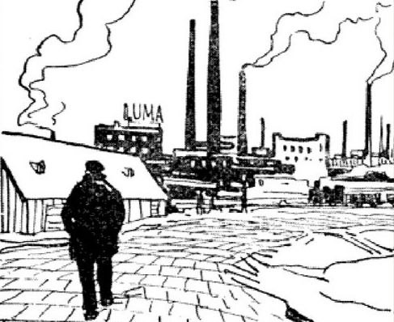
В произведении поэт не пытается призвать людей к каким-то действиям. Он лишь описывает то, что видел своими глазами и как трудно приходится простым людям выжить в этом непростом мире.

Slide 15
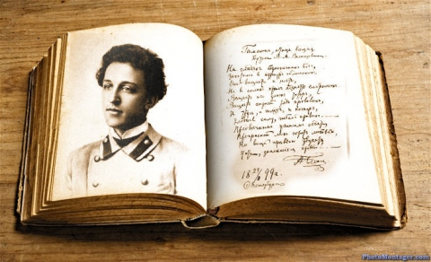
Спасибо за внимание!

